Slide 2
ONG NHỎ
VÀ MẬT HOA
BẮT ĐẦU

Slide 3
5 + 9 = ?
A. 14
B: 16
C: 15
D: 13

Slide 4
7 + 8 = ?
A: 13
B: 14
C. 15
D: 12

Slide 5
6 + 6 = ?
A. 12
B: 13
C: 14
D: 15

Slide 6
8 + 6 = ?
A: 12
B: 13
C: 15
D. 14

Slide 7
3 + 9 = ?
A: 13
B: 11
C. 12
D: 14

Slide 8
7 + 6 = ?
A. 13
B: 14
C: 12
D: 15

Slide 9
6 + 9 = ?
A: 14
B: 15
C: 13
D: 16

Slide 10
8 + 8 = ?
A: 14
B: 15
C: 16
D: 13

Slide 11
BÀI MỚI
9 + 7 = ?
A: 13
B: 15
C: 16
D: 18

Slide 12
CHỦ ĐỀ 2
PHÉP CỘNG, PHÉP TRỪ TRONG PHẠM VI 20
BÀI 8 : BẢNG CỘNG QUA 10

Slide 13
TIẾT 1

Slide 15
10
9 + 2 =
11
8 + 6 =
14
7 + 5 =
12
6 + 6 =
12

Slide 16
À, đó là các phép cộng qua 10.
Chúng ta hoàn thành luôn
bảng cộng (qua 10) nào!
9 + 2 = 11
9 + 3 = 12
9 + 3 = ?
8 + 3 = 11
9 + 4 = 13
8 + 4 = 12
7 + 4 = 11
9 + 5 = 14
8 + 5 = 13
7 + 5 = ?
6 + 5 = 11
7 + 5 = 12
9 + 6 = 15
8 + 6 = 14
7 + 6 = 13
6 + 6 = 12
5 + 6 = 11
6 + 7 = 13
5 + 7 = ?
4 + 7 = 11
9 + 7 = 16
8 + 7 = 15
7 + 7 = 14
5 + 7 = 12
9 + 8 = 17
8 + 8 = 16
7 + 8 = 15
6 + 8 = 14
5 + 8 = 13
4 + 8 = 12
3 + 8 = 11
6 + 9 = 15
4 + 9 = 13
3 + 9 = 12
2 + 9 = 11
9 + 9 = 18
8 + 9 = 17
7 + 9 = 16
5 + 9 = 14
3 + 9 = ?
16 – 8 = 8

Slide 18
1
Tính nhẩm
9 + 5
8 + 3
7 + 7
= 14
= 11
= 14
6 + 6
7 + 6
9 + 4
= 12
= 13
= 13

Slide 19
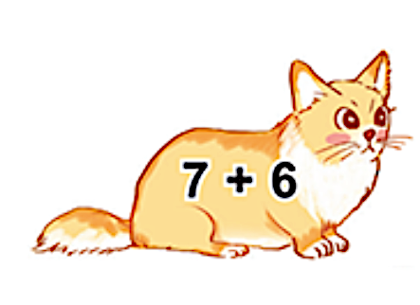
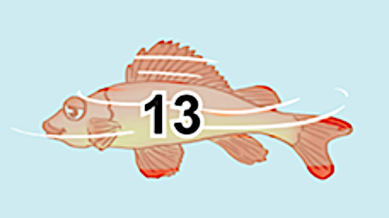
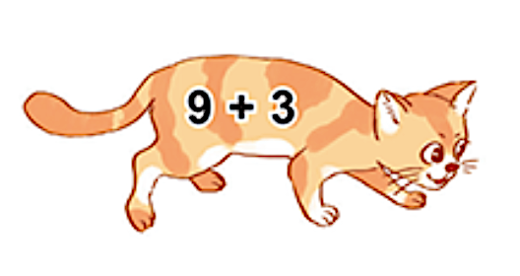
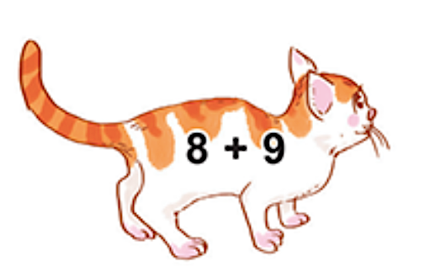
2
a) Tìm cá cho mèo

Slide 20
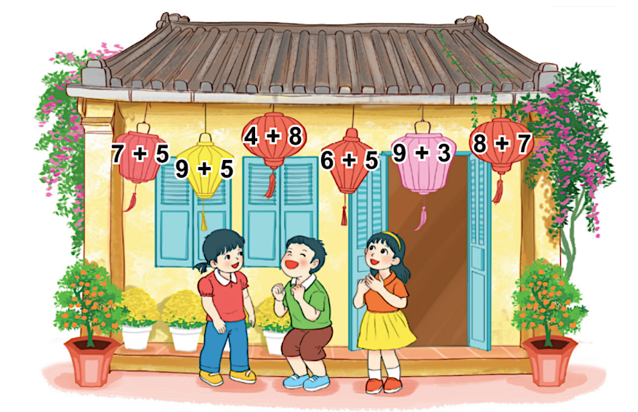
3
b) Trong bốn đèn lồng màu đỏ, đèn lồng nào ghi phép tính có kết quả lớn nhất, đèn lồng nào ghi phép tính có kết quả bé nhất?
a) Những đèn lồng nào ghi phép tính có kết quả bằng nhau?
8 + 7 = 15
6 + 5 = 11

Slide 21
Củng cố, dặn dò

